Slide 1
컨퍼런스관련 메뉴얼

Slide 2
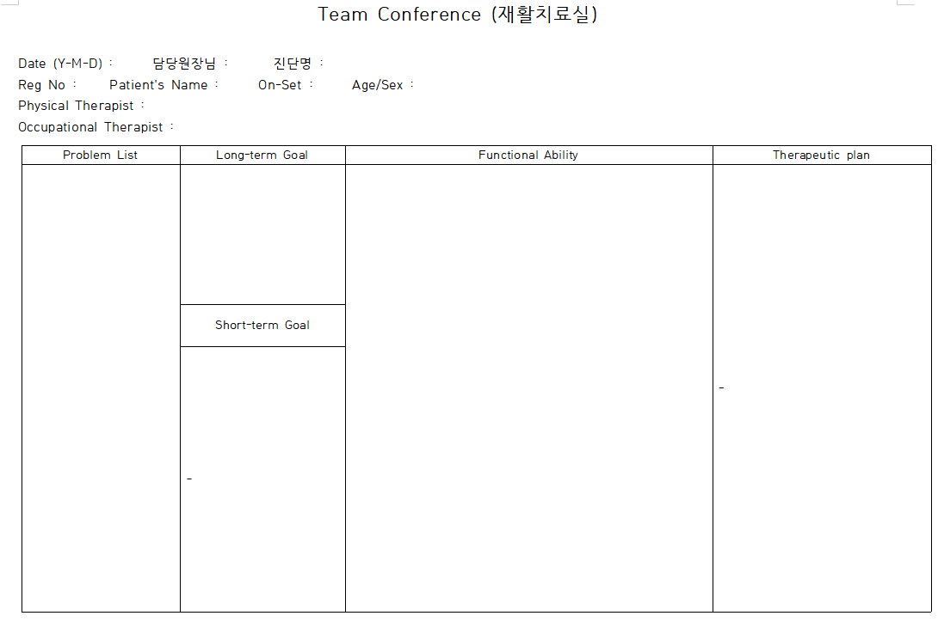
컨퍼런스 작성 폼 변경 - 기존

Slide 3
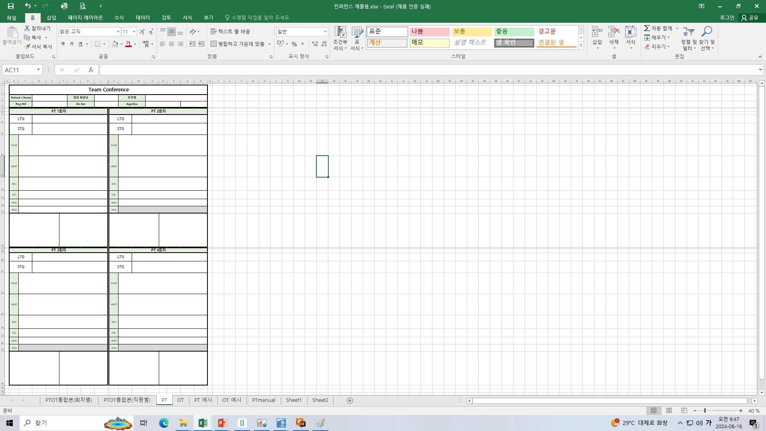
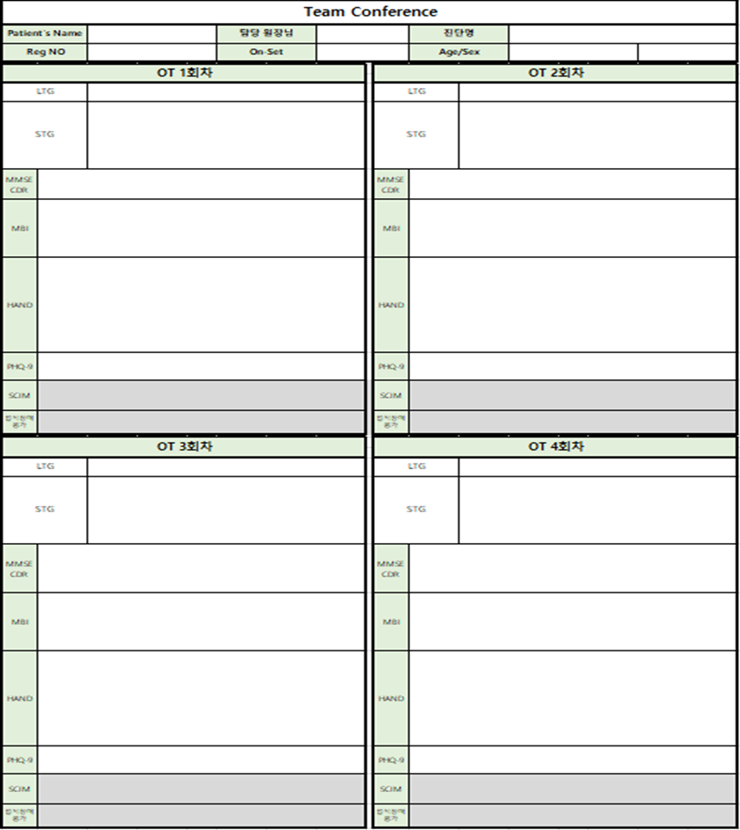
컨퍼런스 작성 폼 변경

Slide 4
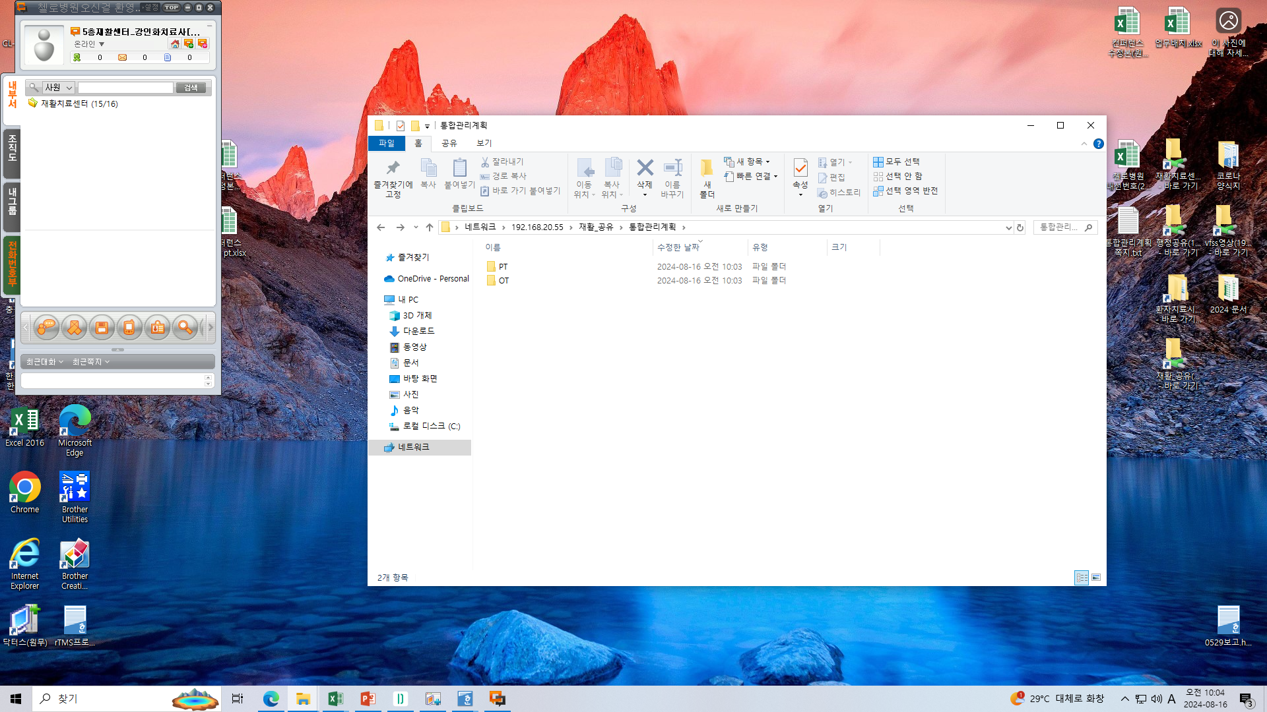
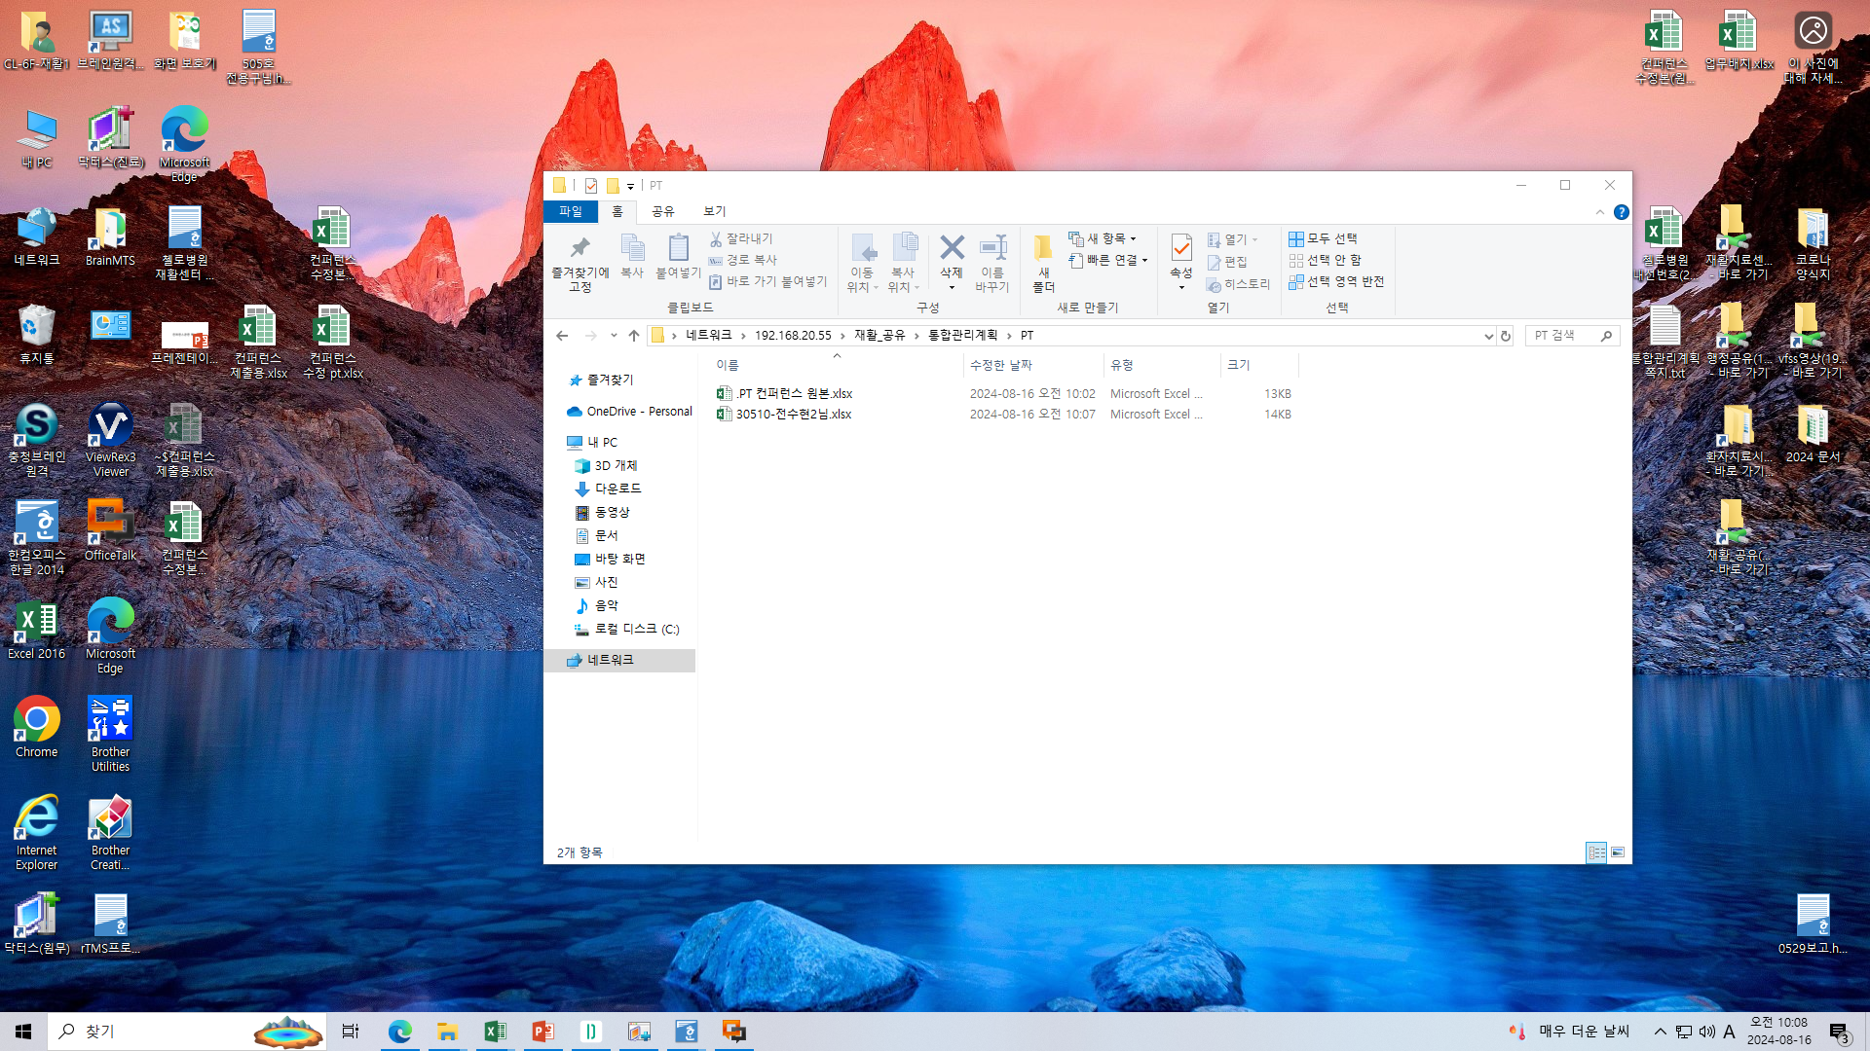
컨퍼런스 저장 위치 / 이름
＊ 재활공유 → 통합관리계획 → PT / OT 폴더 → 원본파일 복사하여 작성 → 차트번호,이름으로 저장함.

Slide 5
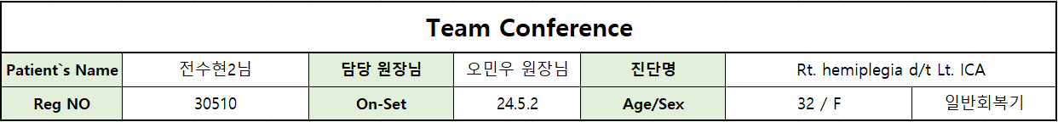
컨퍼런스 작성 방법 – PT&OT 공통

Slide 6
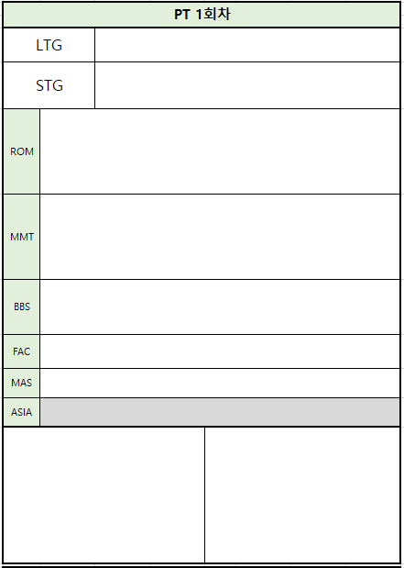
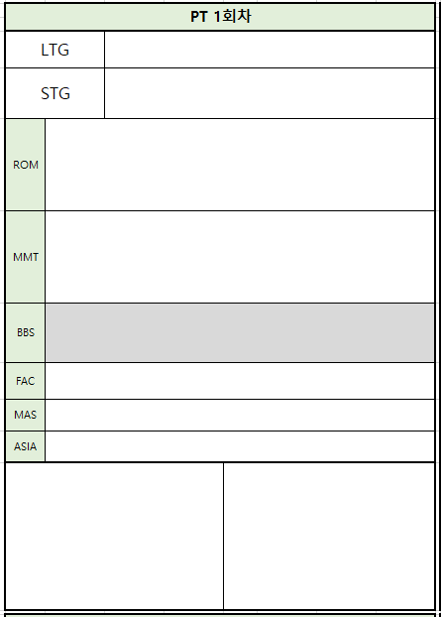
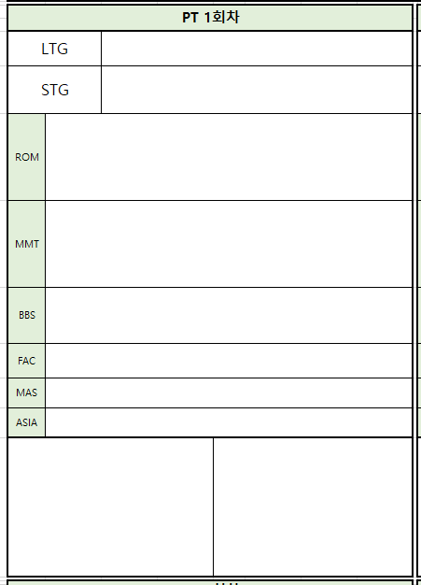
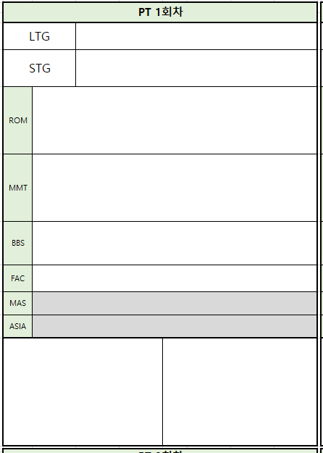
회복기 분류별 서식 예시 - PT
뇌 손상
척수
뇌, 척수 중복손상
근골격계, 비사용
회복기 종류별로 변경하여 작성하도록 함.

Slide 7
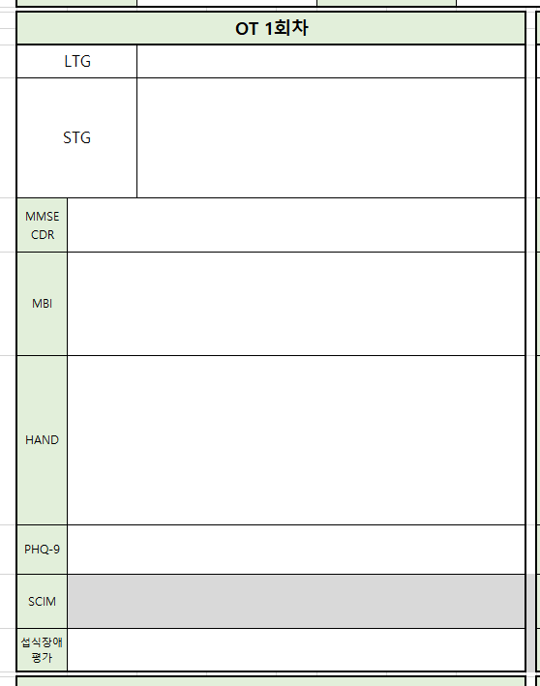
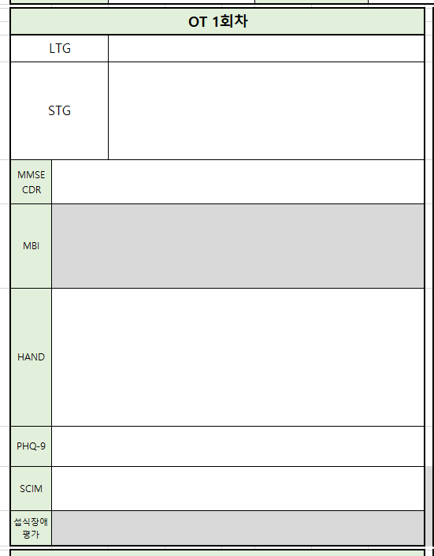
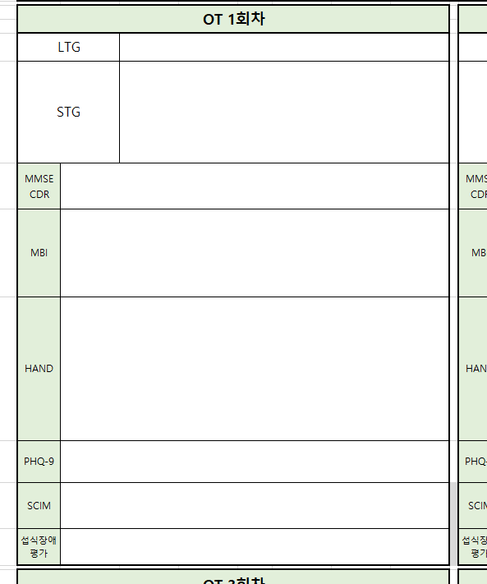
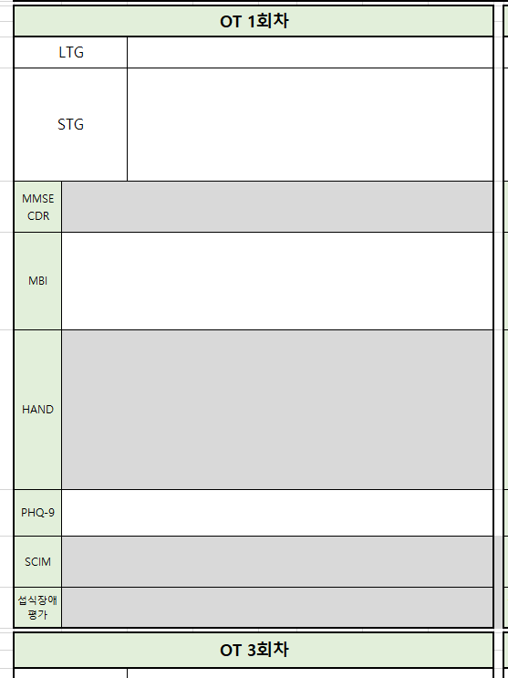
회복기 분류별 서식 예시 - OT
뇌 손상
척수
뇌, 척수 중복손상
근골격계, 비사용
회복기 종류별로 변경하여 작성하도록 함.
연하치료가 들어가는 환자는 섭식장애 평가 추가 작성함.

Slide 8
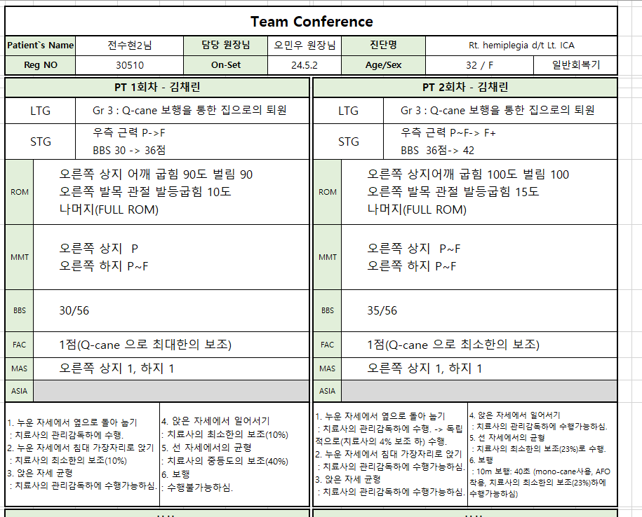
Team conference – PT예시 / 원장님 제출용

Slide 9
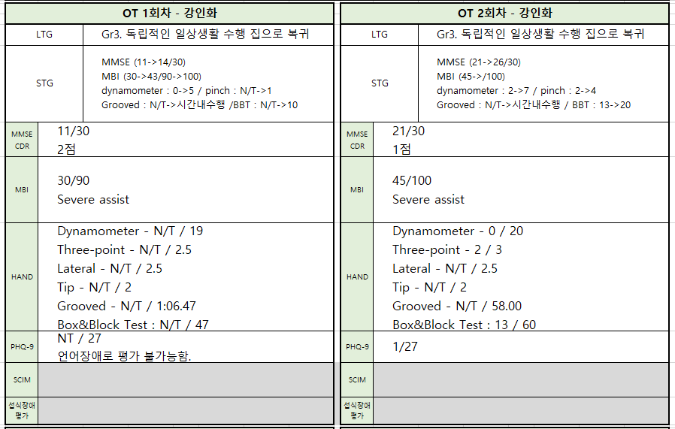
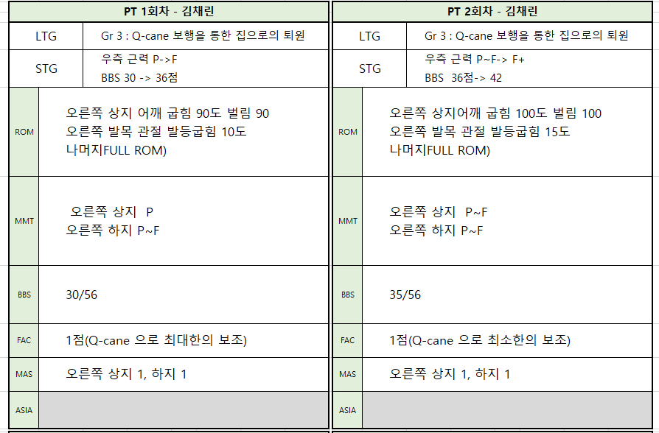
Team conference – PT예시 / 원장님 제출용

Slide 10
Team conference – PT예시 / 치료사용
회의 참석자에게 평가 내용 자세하게 작성하여 전달하도록 함.
<1회차>
1. ROM : 하나 하나 다 적지 않고 중요 관절 LOM, 간략하게 FULL ROM 작성.
EX> 근골격계 회복기는 HIP FLWXIO 90도 NRS 5점(NRS 점수 적어주기)
2. MMT : 하나하나 다 적지 않고 관절 별 및 상하지 구분해서 작성.
EX> shouler, elbow, hip, knee P
ankle, wrist T
3. BBS : 총점 작성.
4. FAC, MAS
5. FUNCTIONAL ABILITY
<2, 3, 4회차>
1. ROM : 전 회차와 비교하여 증진 / 감소 된 부분 작성.
2. MMT : 전 회차와 비교하여 증진 / 감소 된 부분 확인.
3. BBS : 전 회차와 비교하여 증진 / 감소 된 부분 확인.
4. FAC, MAS : 전 회차와 비교하여 증진 / 감소 된 부분 확인.
5. FUNCTIONAL ABILITY : 전 회차와 비교하여 증진 / 감소 된 부분 확인.

Slide 11
Team conference – OT예시 / 치료사용
회의 참석자에게 평가 내용 자세하게 작성하여 전달하도록 함.
<1회차>
1. MMSE / CDR : 각 항목별 감점 항목, 평가 시 특이사항 작성.
Ex. 언어장애로 책자 이용하여 검사하였으며 언어영역에서 9점 감점.
2. MBI : 최대 / 최소 항목 체크, 수행 정도 간병 종류 확인.
Ex. 대, 소변 조절, 목욕하기, 식사하기, 용변 처리, 옷입기, 의자차, 의자/침대 이동 : 최소
개인위생 : 중등도계단오르기 : 수행 경험 없음. 개인간병사와 생활 중.
3. HAND : 평가 시 특이 사항 작성.
Ex. Dynamometer : motion은 가능하나 근력 저하로 평가 불가능함.
Grooved : 환측 손으로 PEG를 잡는 것은 가능하나 조작 불가능함.
4. PHQ-9
<2, 3, 4회차>
1. MMSE / CDR : 전 회차와 비교하여 증진 / 감소 된 부분 확인.
2. MBI : 전 회차와 비교하여 증진된 부분 확인 / 목표 MBI점수 비교, 확인.
3. HAND : 전 회차와 비교하여 증진 / 감소 부분 확인.
4. PHQ-9 : 평소 치료실에서 우울함에 대한 표현이 있는지 확인.

Slide 12
Team conference – 산재
집중산재 → 변경된 양식으로 작성함.
일반산재 → 기존 양식사용하여 작성함.

